Slide 1
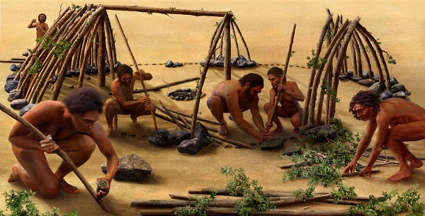
Dụng cụ lao động thời xưa.

Slide 2
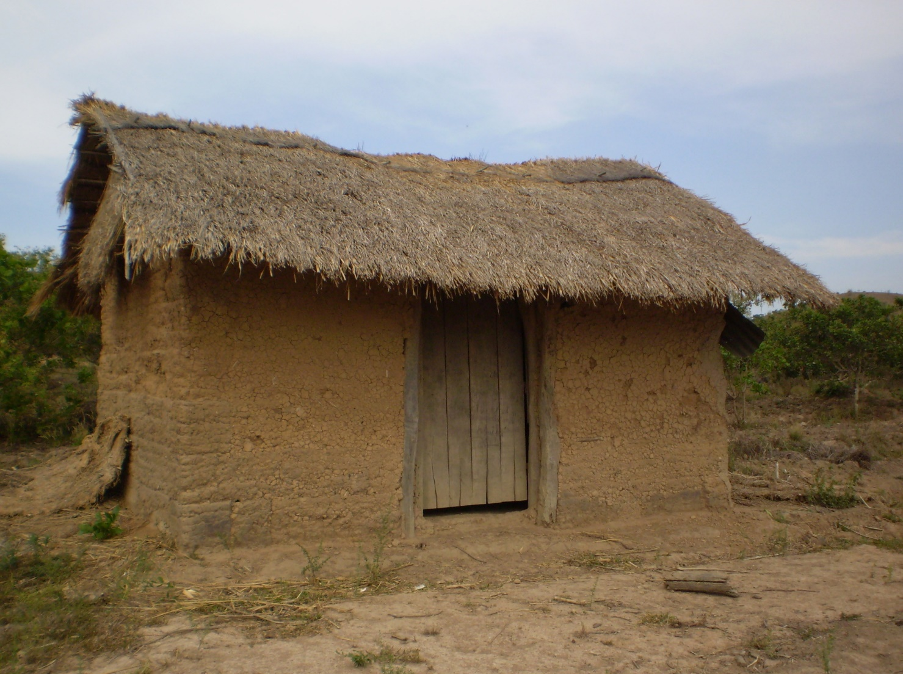
Nhà đất của người Việt Nam

Slide 3
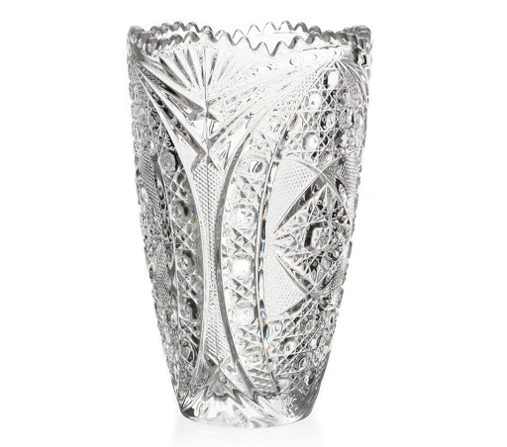
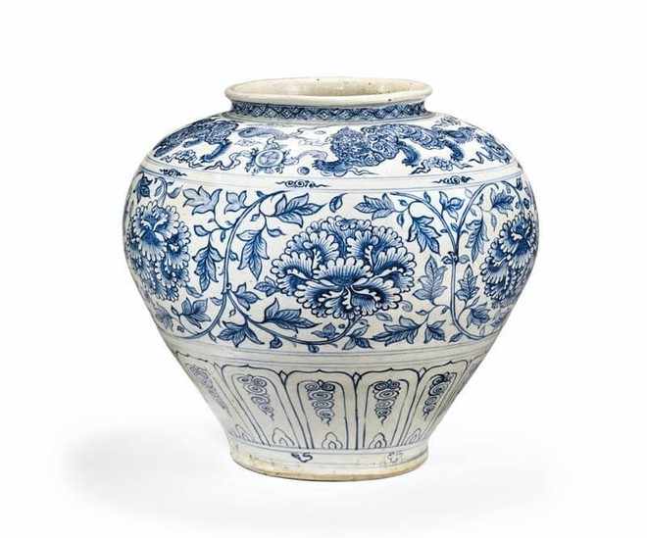
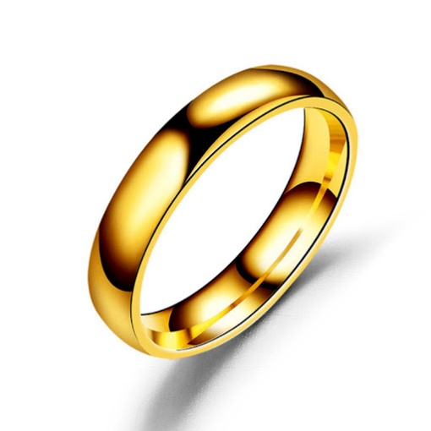
BÀI 12
MỘT SỐ VẬT LIỆU

Slide 4
NỘI DUNG
01
Vật liệu
02
Tính chất và ứng dụng của vật liệu
03
Thu gom rác thải và tái chế

Slide 5
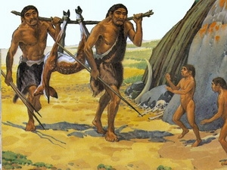
I. Vật liệu
Thời xưa con người dùng vật liệu tự nhiên như đá, gỗ…

Slide 6
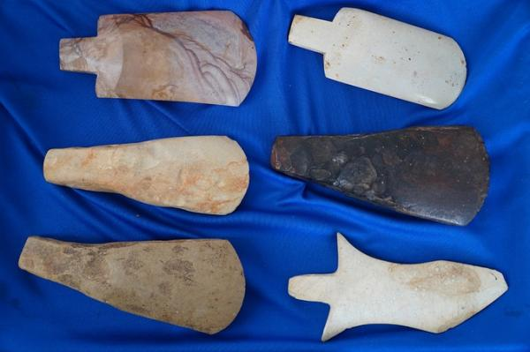
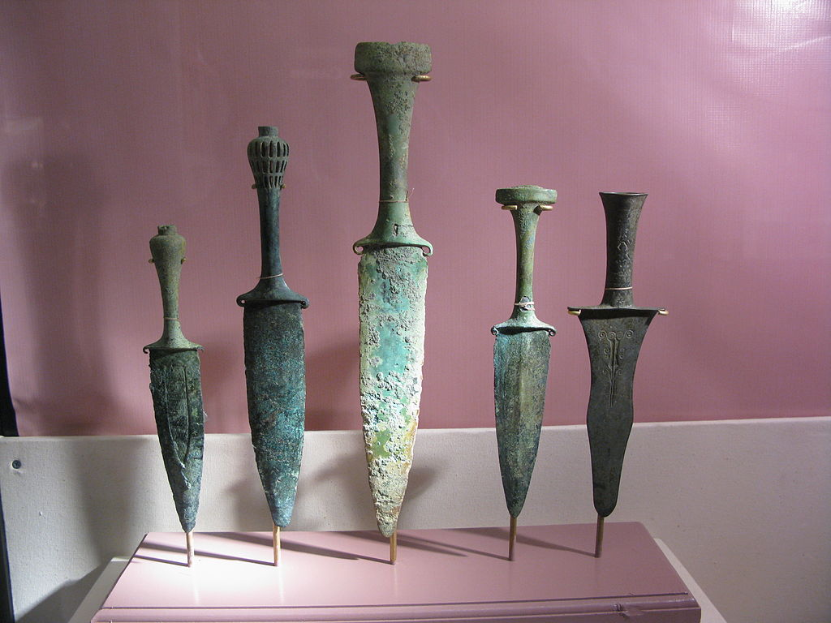
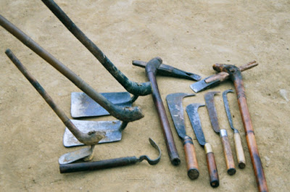
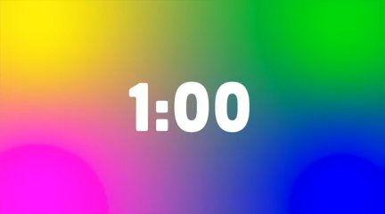
Quan sát các hình ảnh sau và cho biết các vật liệu tạo ra chúng
Rìu làm bằng đá
Dao làm bằng đồng
Dụng cụ lao động bằng sắt
1
2
3

Slide 7
LỊCH SỬ PHÁT TRIỂN CỦA CON NGƯỜI QUA CÁC THỜI ĐẠI
Ngày nay thời đại vật liệu composite - nano
Thời đại đồ sắt
Thời đại đồ đồng
Thời đại đồ đá

Slide 8
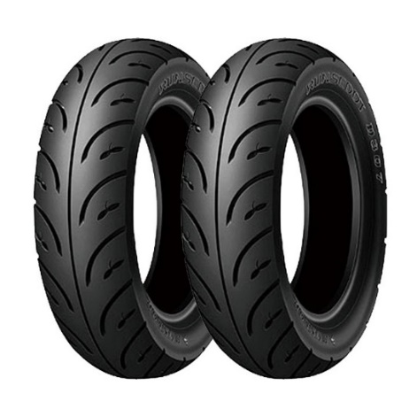
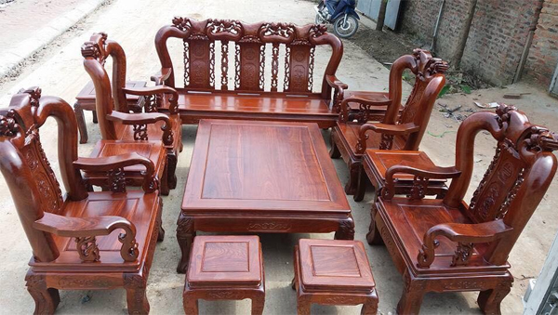
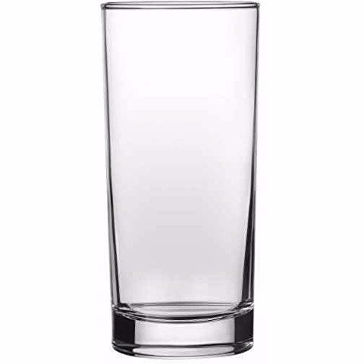
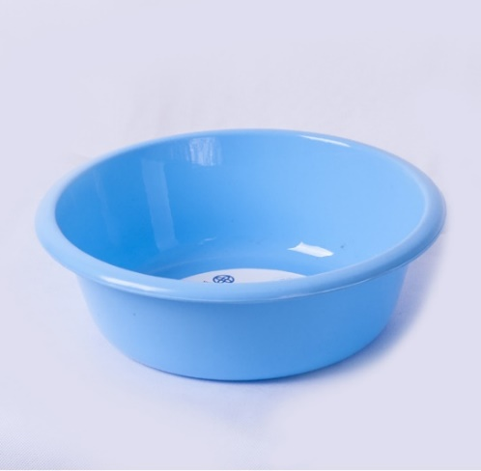
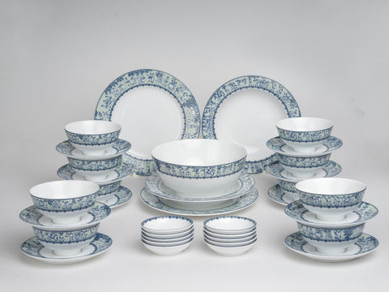
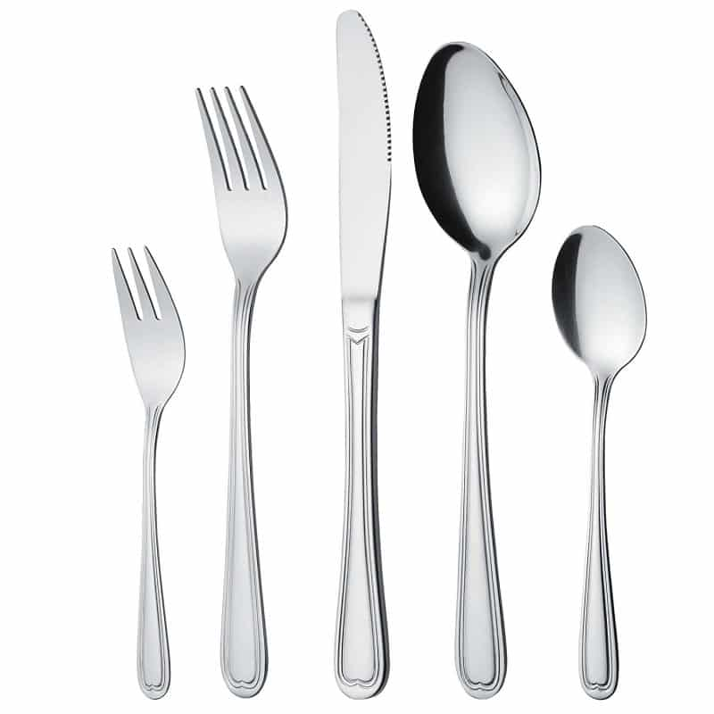
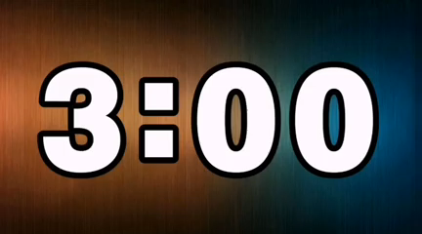
Câu 1: Quan sát hình ảnh, cho biết vật liệu làm ra chúng và xác định những vật liệu này có sẵn trong tự nhiên hay do con người làm ra.
PHIẾU HỌC TẬP SỐ 1
1
2
3
4
5
6

Slide 9
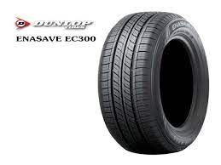
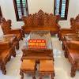
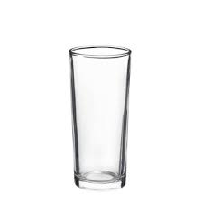
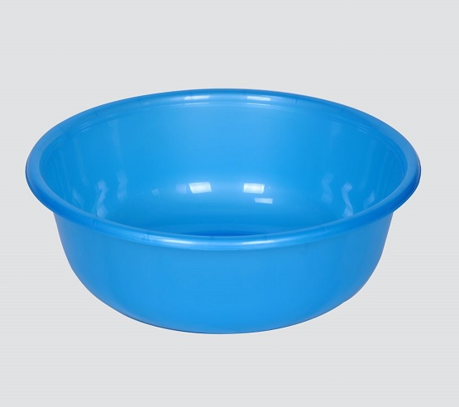
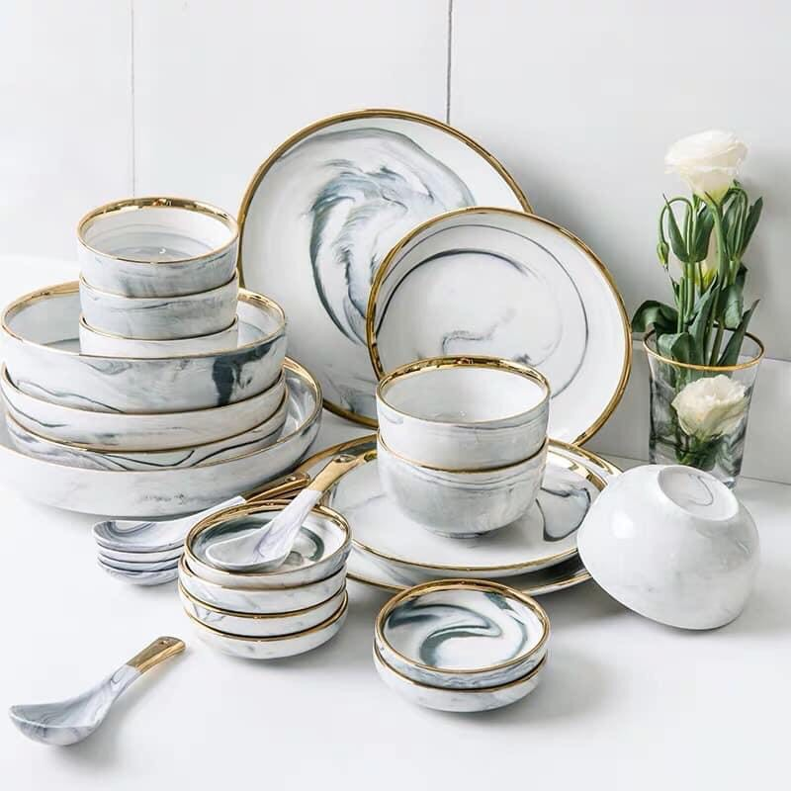
Đồ Dùng | Vật liệu tạo ra đồ dùng | Vật liệu trong tự nhiên hay con người tạo ra
Lốp xe
Bàn ghế
Cốc
Chậu
Bát đĩa
Thìa , dĩa

Slide 10
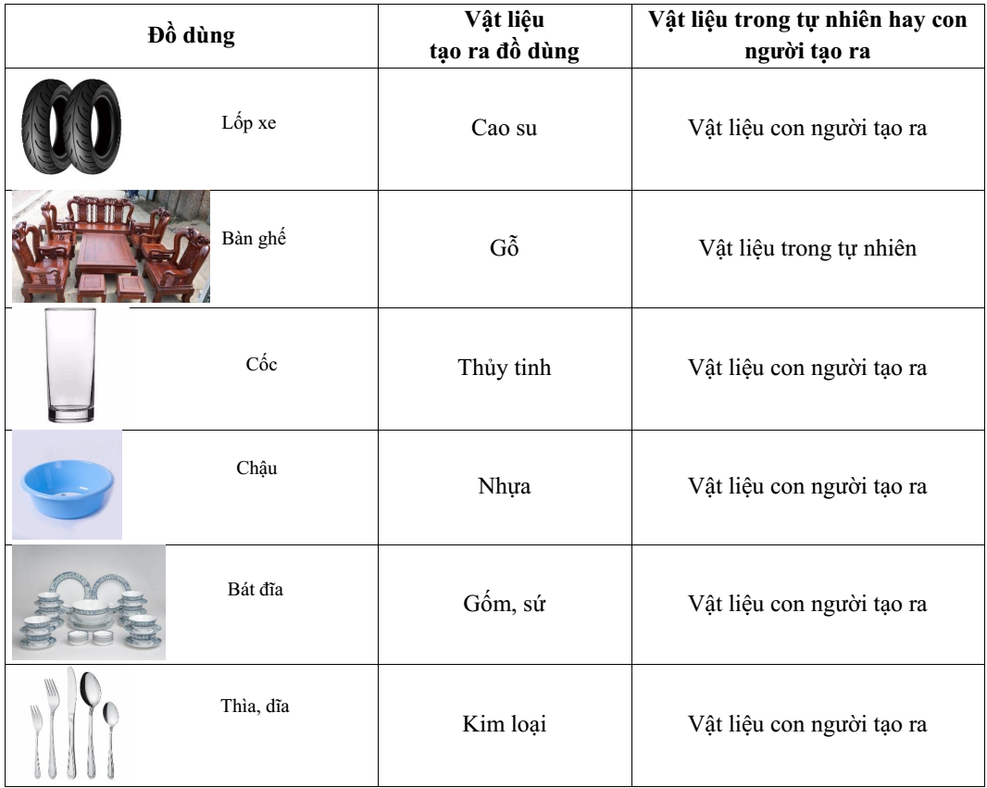

Slide 11
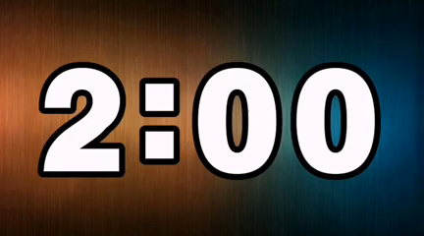
KẾT LUẬN:
Con người dùng vật liệu để tạo ra các vật dụng.
+ Vật liệu tự nhiên như đá, gỗ, đất,…
+ Vật liệu do con người chế tạo ra (không có trong tự nhiên) như: cao su, thủy tinh, nhựa, gốm sứ, kim loại,…
ÁP DỤNG (Hoàn thành PHIẾU HỌC TẬP SỐ 1 theo cặp):
Câu 2: Lấy 2 ví dụ về một vật dụng có thể làm bằng nhiều vật liệu.
Câu 3: Lấy 2 ví dụ về việc sử dụng một vật liệu làm ra được nhiều vật dụng khác nhau.

Slide 12
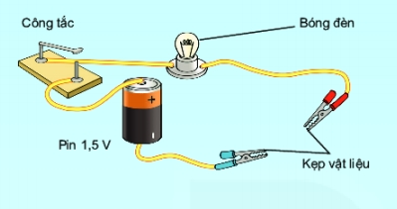
II. Tính chất và ứng dụng của vật liệu
1. Tìm hiểu về khả năng dẫn điện của vật liệu
1.1. Chuẩn bị
Bộ dụng cụ sơ đồ
Các vật dụng bằng kim loại, nhựa, gỗ, cao su, thủy tinh, gốm sứ.
1.2. Tiến hành
Kiểm tra dụng cụ: Kẹp 2 đầu kẹp trực tiếp vào nhau xem có sáng không.
Kẹp lần lượt từng đồ vật vào hai chiếc kẹp.
Quan sát và ghi kết quả vào PHIẾU HT SỐ 2

Slide 13
1.Thí nghiệm tìm hiểu khả năng dẫn điện của vật liệu
Quan sát hiện tượng khi thực hiện thí nghiệm và điền kết quả vào bảng.
Vật liệu | Bóng đèn sáng hay không sáng? | Vật liệu dẫn điện hay không dẫn điện?
Miếng gỗ
Nhựa
Giấy
Thanh sắt

Slide 14
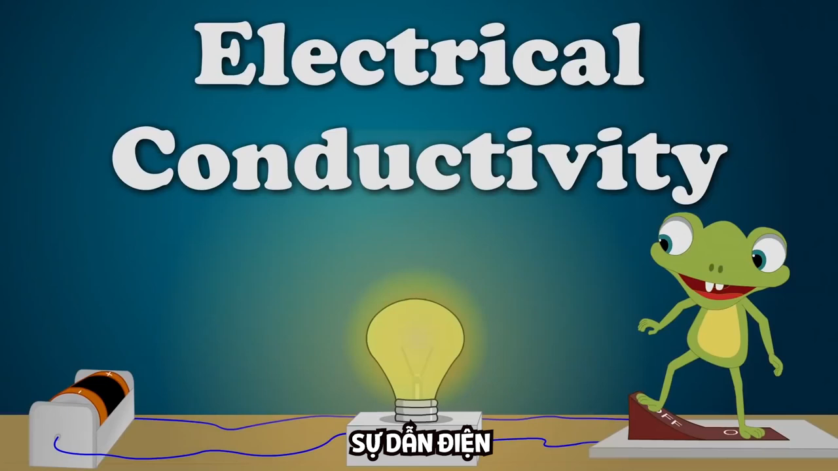

Slide 15
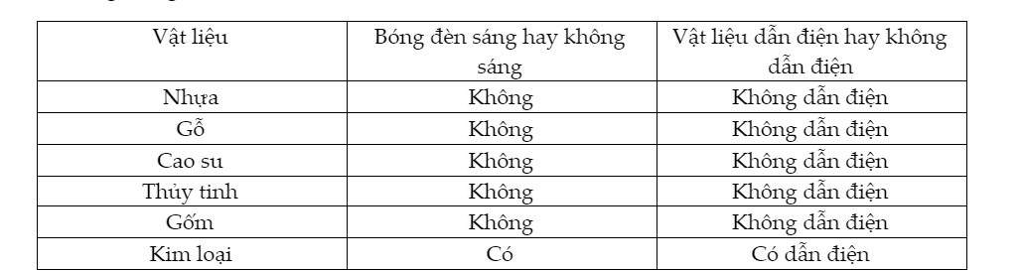

Slide 16
2. Tìm hiểu về khả năng dẫn nhiệt của vật liệu
2.1. Chuẩn bị
- Bát sứ, các thìa bằng kim loại, gỗ, sứ, nhựa.
2.2. Tiến hành
Đổ nước nóng già (khoảng 90ºC) vào 2/3 bát và đặt 4 chiếc thìa vào bát. Sau khoảng 2 – 3 phút, dùng tay cầm vào cán từng chiếc thìa.
Lặp lại thí nghiệm nhưng thay nước nóng bằng nước đá.
Quan sát và ghi kết quả vào PHT SỐ 2.

Slide 17


Slide 19
2.Thí nghiệm tìm hiểu khả năng dẫn nhiệt của vật liệu
Nhânj xét sự thay đổi nhiệt độ của các loại thìa. Quan sát hiện tượng khi thực hiện thí nghiệm và điền kết quả vào bảng.
Vật liệu | Chiếc thìa nóng hơn/ lạnh hơn/ không nhận thấy sự thay đổi? |  | Vật liệu dẫn nhiệt tốt hay không?
 | Khi nhúng vào nước nóng? | Khi nhúng vào nước đá?
Thìa kim loại
Thìa nhựa
Thìa sứ

Slide 20
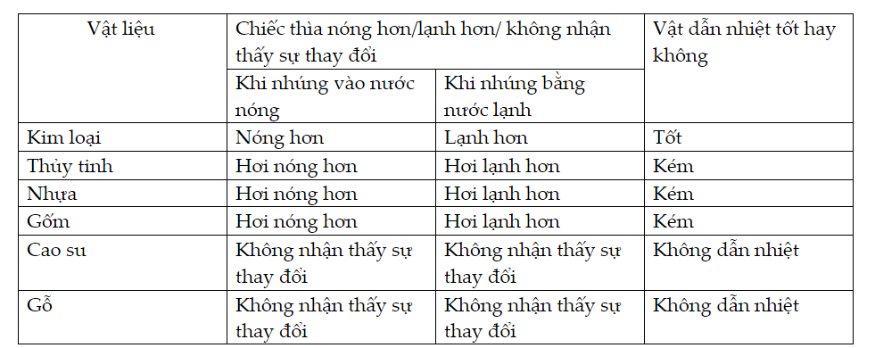

Slide 21
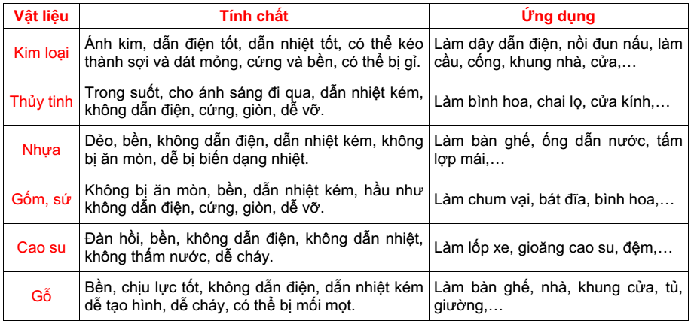
TÍNH CHẤT CỦA MỘT SỐ VẬT LIỆU THÔNG DỤNG

Slide 22
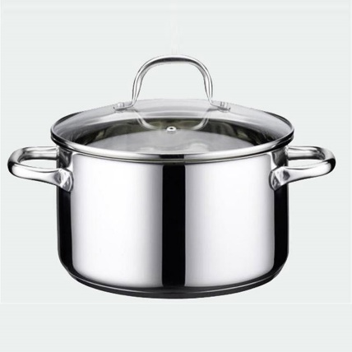
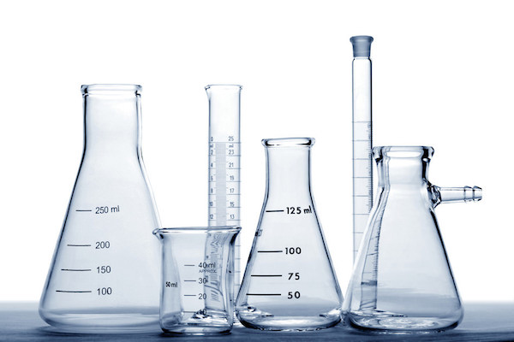
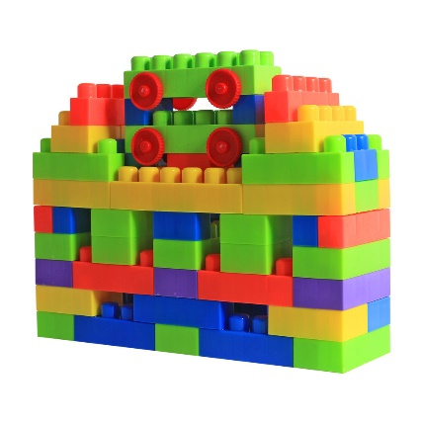
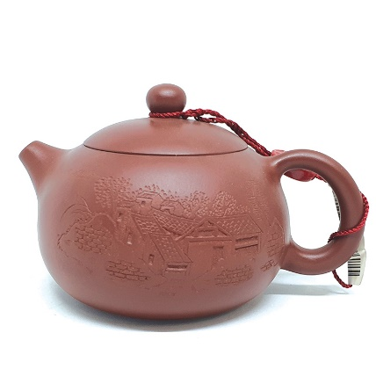
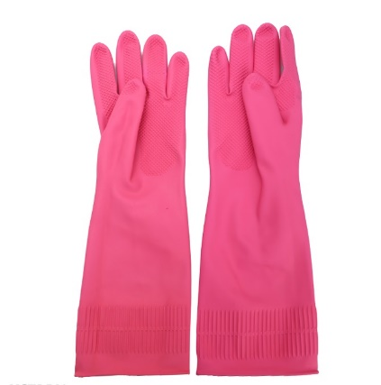
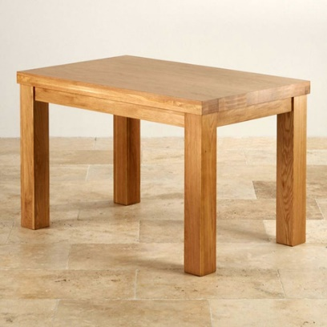
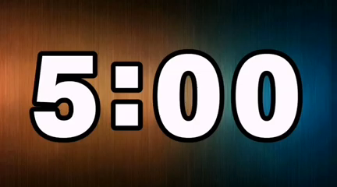
ÁP DỤNG: PHIẾU HỌC TẬP SỐ 3 (theo cặp)
Câu 1. Để làm chiếc ấm điện đun nước, người ta đã sử dụng vật liệu nào? Giải thích.
Câu 2: Quan sát hình ảnh các đồ vật, nêu vật liệu và tính chất của vật liệu tạo ra chúng. Công dụng của nó là gì?
Câu 3. Hãy cho biết sử dụng một số đồ dùng trong gia đình sao cho an toàn (tránh bị bỏng, tránh bị điện giật,…).
1
2
3
4
5
6

Slide 23

Câu 1. Để làm chiếc ấm điện đun nước, người ta đã sử dụng vật liệu nào? Giải thích.
Để làm ấm điện đun nước người ta đã dùng các vật liệu:
Kim loại để làm dây đốt, làm vỏ bình, làm dây dẫn.
Nhựa: làm tay cầm.
Cao su: bọc dây điện để cách điện.
Câu 2: Quan sát hình ảnh các đồ vật, nêu vật liệu và tính chất của vật liệu tạo ra chúng. Công dụng của nó là gì?

Slide 24
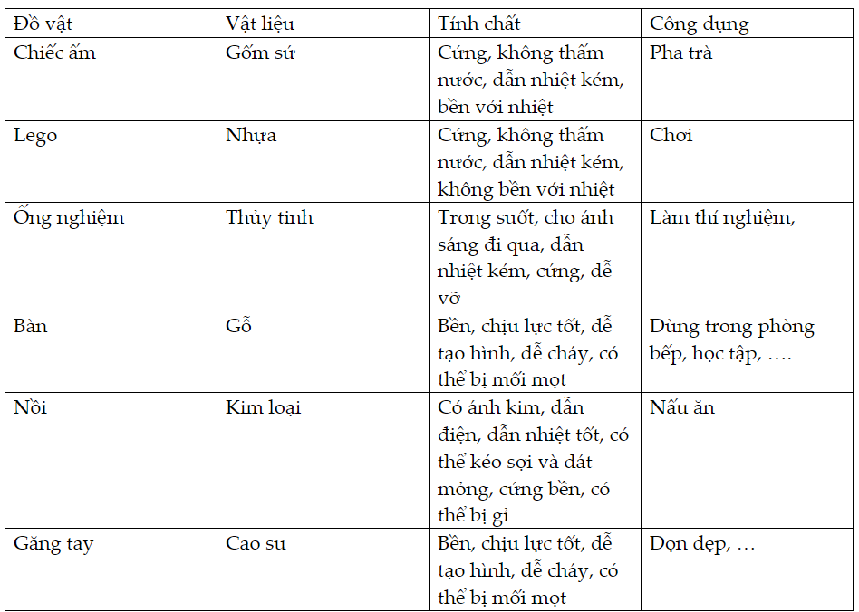

Slide 25
Câu 3. Hãy cho biết sử dụng một số đồ dùng trong gia đình sao cho an toàn (tránh bị bỏng, tránh bị điện giật,…).
- Đối với những đồ vật bằng kim loại, dẫn điện, nhiệt tốt thì phải cẩn thận khi đun nóng, không đưa đến gần hay tiếp xúc trực tiếp với nguồn điện
- Nên dùng các đồ vật bảo hộ (cách điện, nhiệt) để bảo vệ cơ thể trong quá trình nấu nướng.

Slide 26

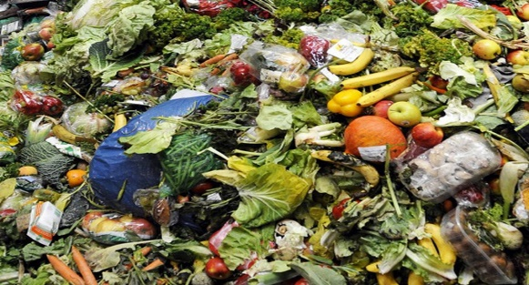
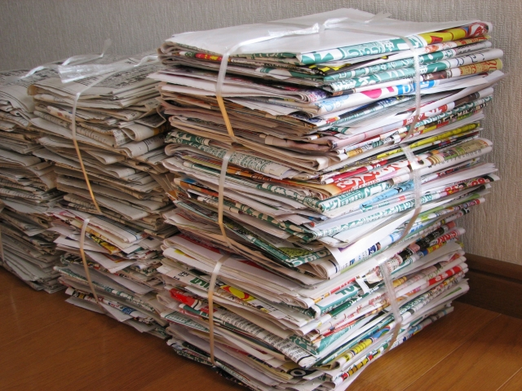
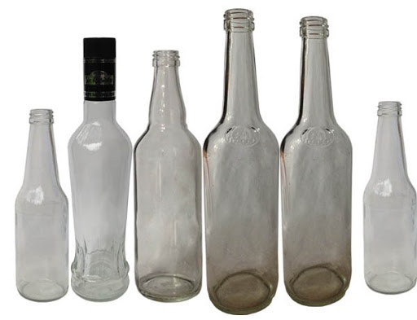
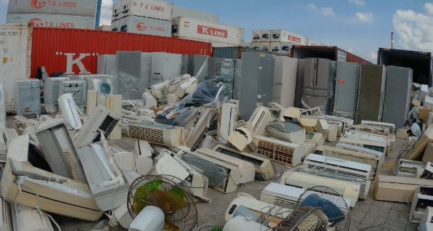
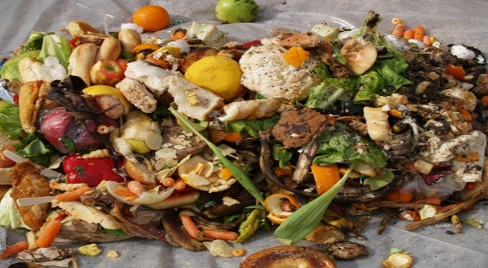
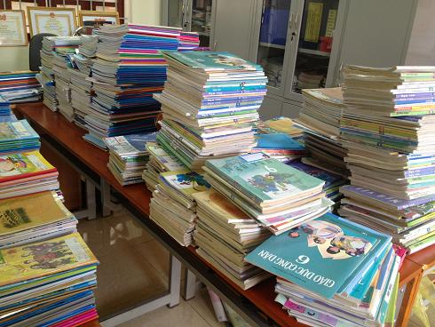
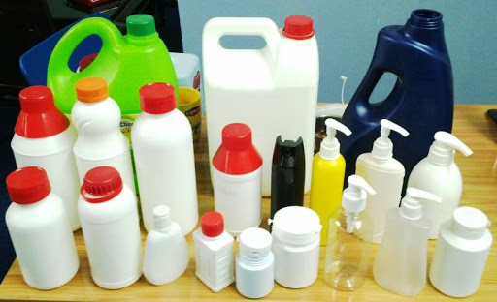
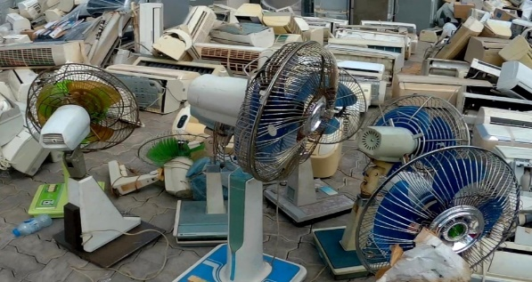
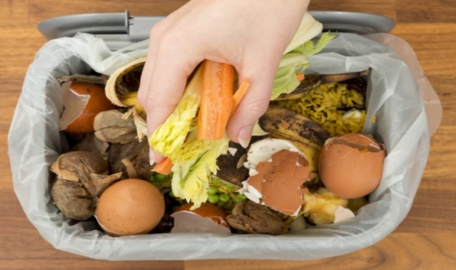
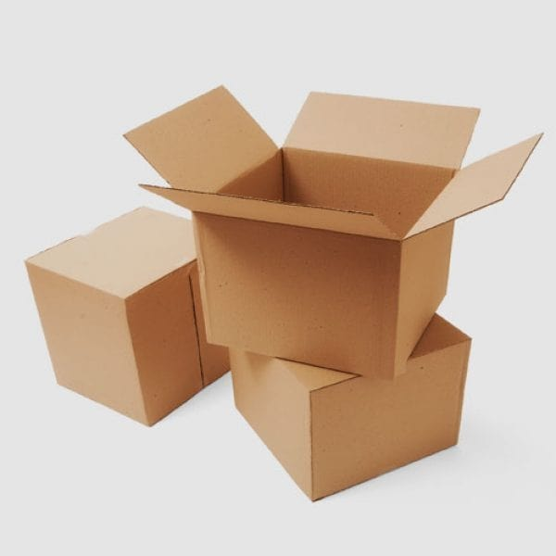
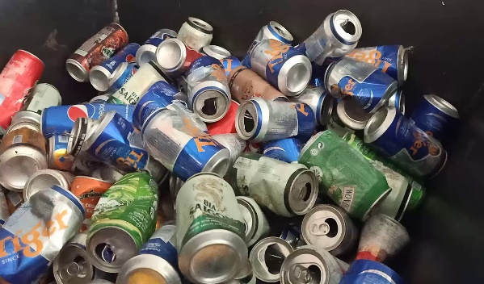
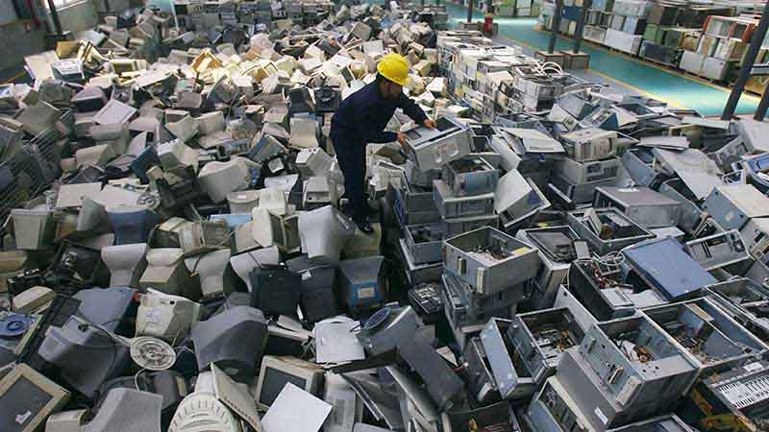
XỬ LÝ RÁC RÁC THẢI SINH HOẠT
Rau củ quả, thức ăn thừa
Giấy báo, sách vở, hộp cũ
Chai lọ cũ
Đồ điện cũ hỏng

Slide 27
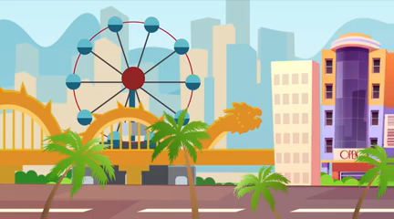
HƯỚNG DẪN PHÂN LOẠI CHẤT THẢI RẮN – BẢO VỆ MÔI TRƯỜNG

Slide 28

CHU TRÌNH 3R
Reduce: Giảm thiểu việc sử dụng
Reuse: Tái sử dụng
Recycle: Tái chế

Slide 29


Slide 30
POSTER THU GOM RÁC THẢI, TÁI SỬ DỤNG ĐỒ TRONG GIA ĐÌNH
- Nội dung: Sản phẩm poster về thu gom rác thải, tái sử dụng đồ trong gia đình (4 nhóm đã chuẩn bị trước).
- Thực hiện: Đại diện mỗi nhóm mang sản phẩm lên trên bảng đồng thời thuyết trình nội dung trong 2 phút.

Slide 31
HOÀN THÀNH PHIẾU HỌC TẬP SỐ 4
Câu 1: Nêu được cách xử lý một số đồ dùng bỏ đi trong gia đình.
Chai nhựa, chai thuỷ tinh, túi nilon
Quần áo cũ
Đồ điện cũ hỏng
Pin điện hỏng
Đồ gỗ đã qua sử dụng
Giấy vụn
Câu 2: Cách xử lí rác thải dễ phân hủy từ những thức ăn bỏ đi hàng ngày thành phân bón cho cây trồng.

Slide 32
CỦNG CỐ
- Nhiệm vụ: Hệ thống được một số kiến thức về vật liệu.
- Thực hiện: HS tóm tắt nội dung bài học bằng sơ đồ tư duy vào vở.

Slide 33
VẬN DỤNG
Nhiệm vụ: Mỗi học sinh dùng rác thải đã thu gom và phân loại tái tạo ra một sản phẩm tái chế sử dụng được trong đời sống hàng ngày.
Thực hiện: Học sinh thực hiện ngoài giờ học trên lớp và nộp sản phẩm vào tiết sau.

